Slide 1
SQL

Slide 2
SQL is a standard language for accessing and manipulating databases.
اس کیو ال یا سیکول یک زبان استاندارد دسترسی و تغییر پایگاه داده می باشد

Slide 3
SQL چیست؟
SQL stands for Structured Query Language
SQL lets you access and manipulate databases
SQL is an ANSI (American National Standards Institute) standard

Slide 4
SQL چه کاری انجام می‌دهد؟
SQL can execute queries against a database
SQL can retrieve data from a database
SQL can insert records in a database
SQL can update records in a database
SQL can delete records from a database
SQL can create new databases
SQL can create new tables in a database
SQL can create stored procedures in a database
SQL can create views in a database
SQL can set permissions on tables, procedures, and views

Slide 5
SQL استاندارد است، اما:
to be compliant with the ANSI standard, they all support at least the major commands (such as SELECT, UPDATE, DELETE, INSERT, WHERE) in a similar manner
Note: Most of the SQL database programs also have their own proprietary extensions in addition to the SQL standard!

Slide 6
RDBMS
RDBMS stands for Relational Database Management System.

Slide 7
در RDBMS دیتا به صورت table ذخیره می‌شود

Slide 8
یک table حاوی columns و row است

Slide 9
هر table به ستون‌هایی تقسیم می‌شود که field نامیده می‌شوند

Slide 10
fields:
CustomerID, CustomerName, ContactName, Address, City and PostalCode.

Slide 11
SQL syntax

Slide 12
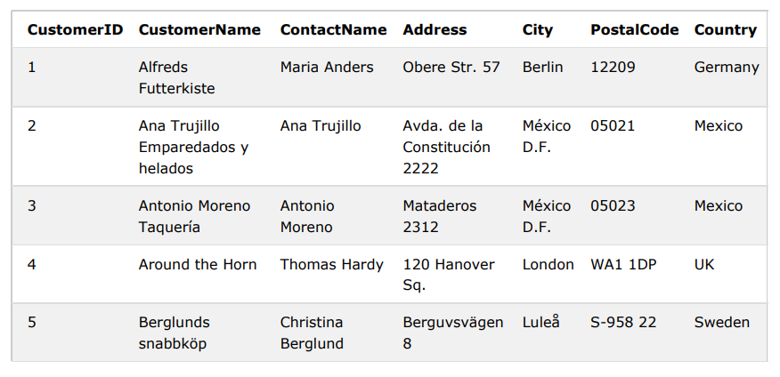
database sample: Northwind sample database

Slide 13
SQL عبارت‌های
اکثر کارها با این عبارت‌ها انجام می‌شود

Slide 14
SELECT

Slide 15
توجه: بزرگی و کوچکی حروف در SQL مهم نیست

Slide 16
افزودن semicolon به آخر عبارت‌ها؟
بعضی از DBMS‌ها نیاز دارند

Slide 17
دستورات مهم SQL
SELECT - extracts data from a database
UPDATE - updates data in a database
DELETE - deletes data from a database
INSERT INTO - inserts new data into a database
CREATE DATABASE - creates a new database
ALTER DATABASE - modifies a database
CREATE TABLE - creates a new table
ALTER TABLE - modifies a table
DROP TABLE - deletes a table
CREATE INDEX - creates an index (search key)
DROP INDEX - deletes an index

Slide 18
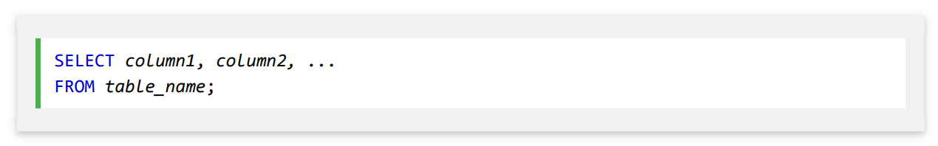
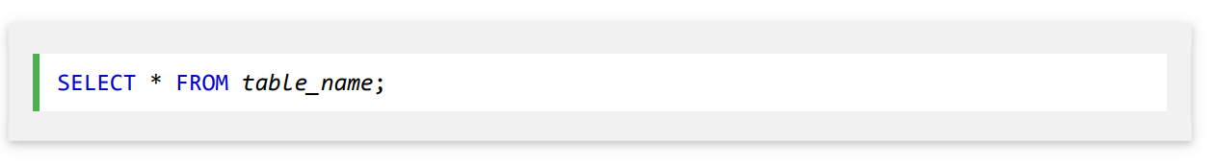
SELECT

Slide 19
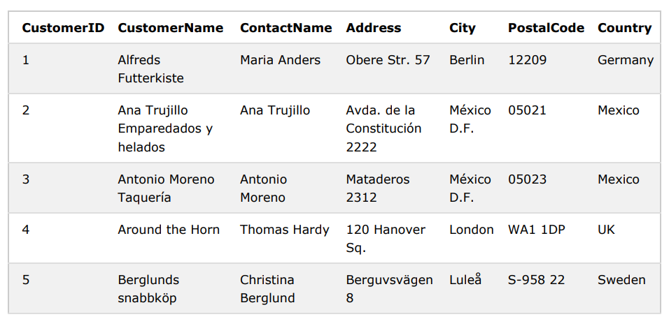
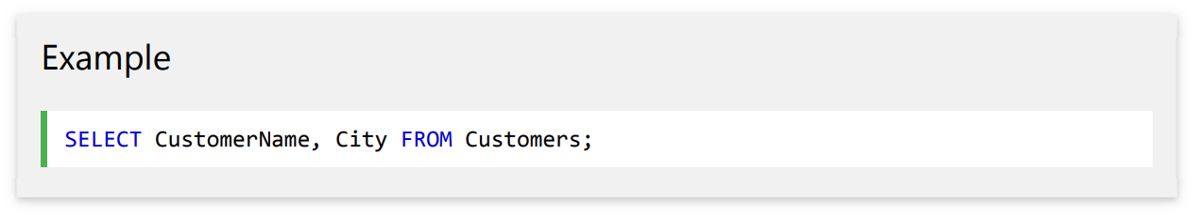

Slide 20
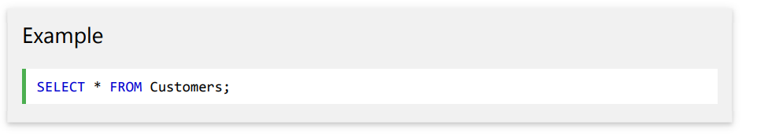

Slide 21
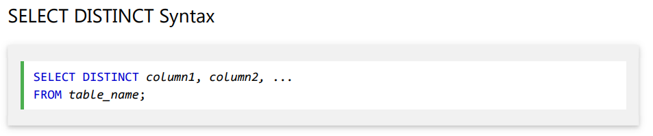
SELECT DISTINCT
only distinct (different) values

Slide 22
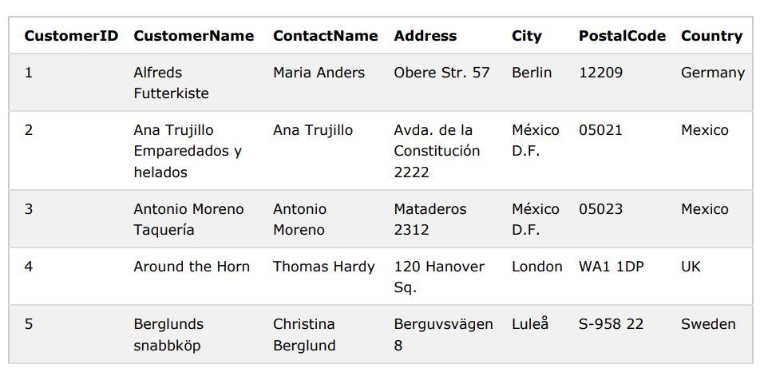

Slide 24
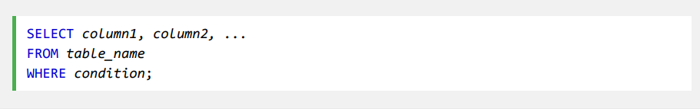
توجه: WHERE فقط در SELECT نیست و در UPDATE و DELETE نیز استفاده می‌شود

Slide 25
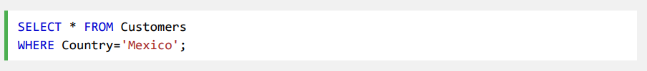

Slide 26
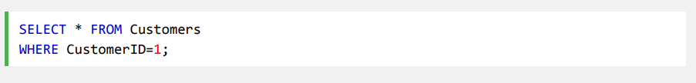
Text Field vs Numeric Fields

Slide 27
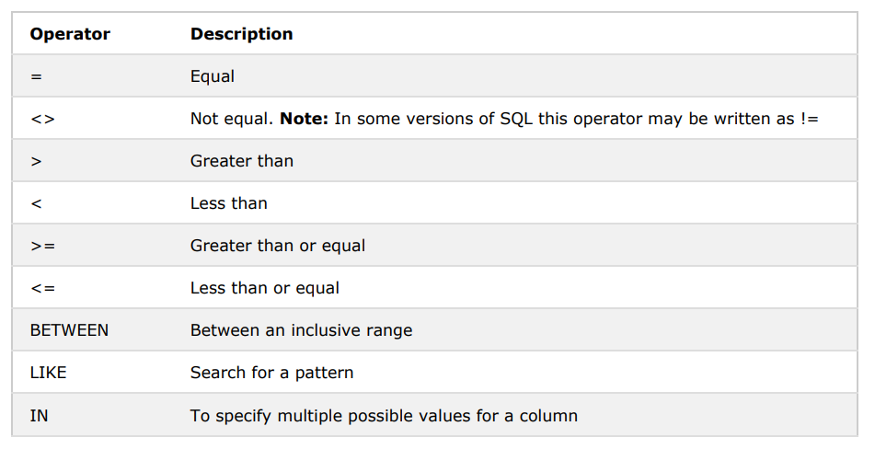
عملگرهای درون WHERE

Slide 28
AND - OR - NOT

Slide 29
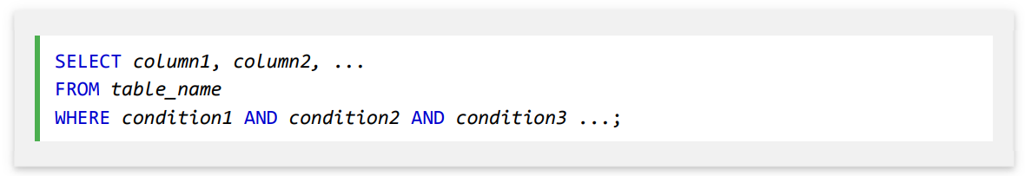

Slide 30
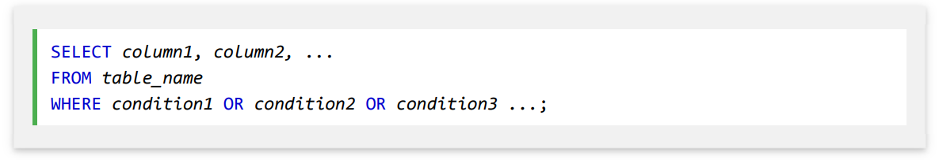

Slide 31
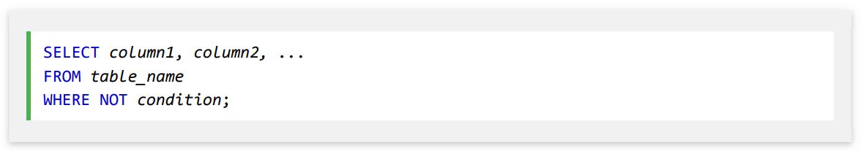

Slide 33
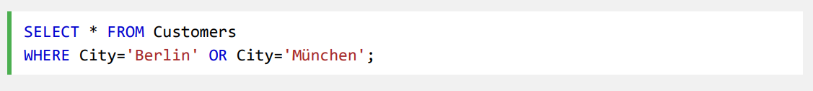

Slide 34
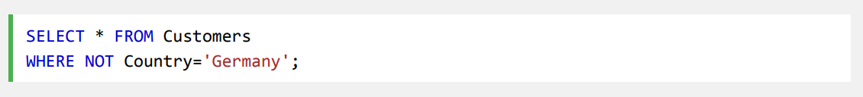

Slide 35
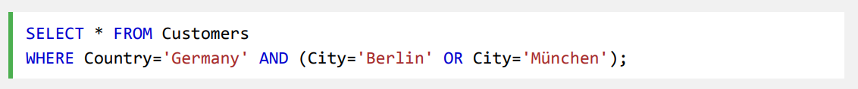
ترکیب عملگرها

Slide 36
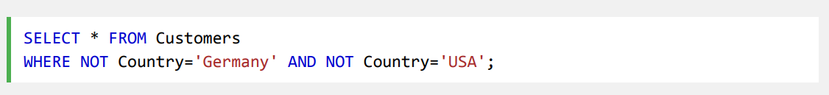
SQL statement selects all fields from "Customers" where country is NOT "Germany" and NOT "USA"

Slide 37
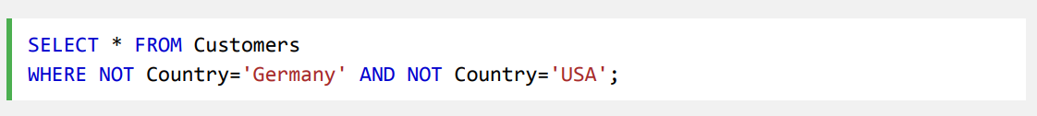

Slide 38
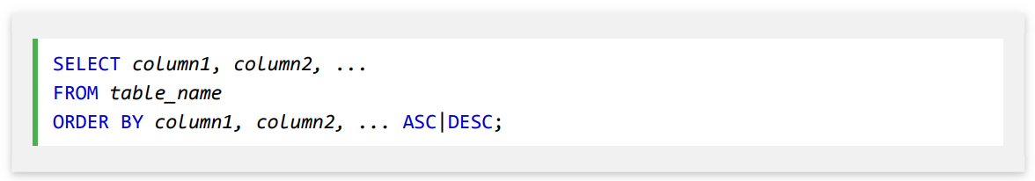
ORDERD BY

Slide 39
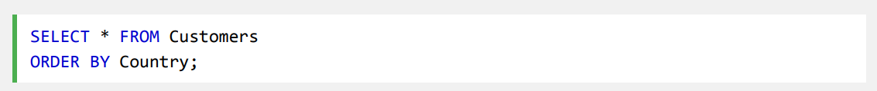

Slide 40
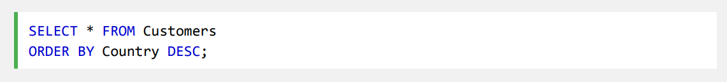
ORDERED BY DESC

Slide 41
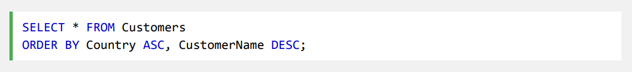
ORDER BY several examples

Slide 42
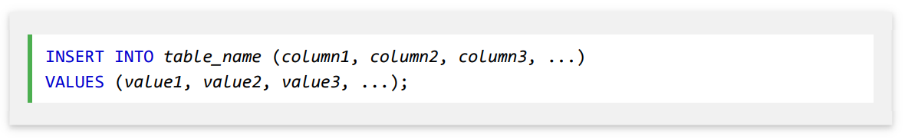
INSERT INTO
insert new records in a table

Slide 43
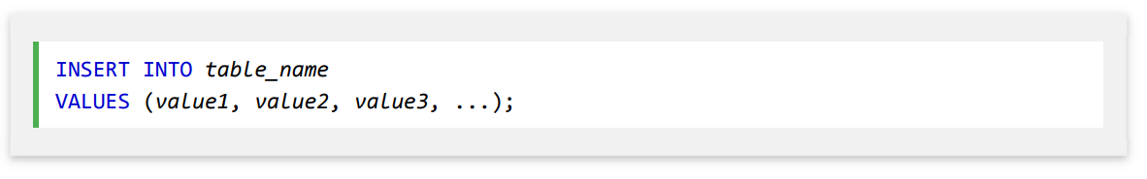
without value names (mind the order)

Slide 44
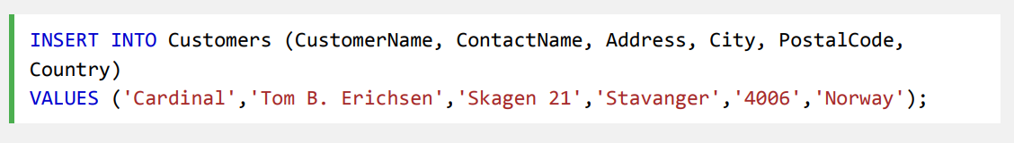

Slide 45
توجه: ستون CustomerID افزایشی است auto-increment و به صورت اتوماتیک یک عدد اضافه می‌کند.

Slide 46
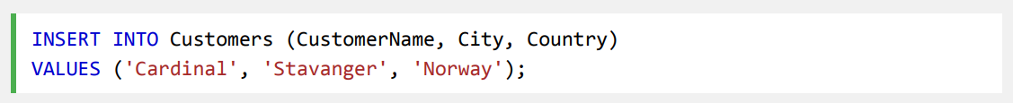
Insert Data only in specified Columns

Slide 47
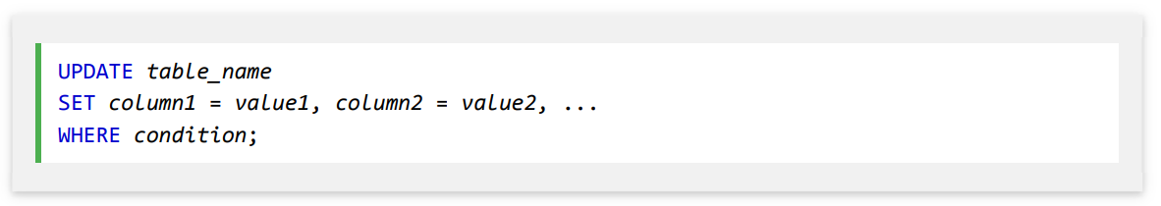
UPDATE STATEMENT

Slide 48
حواستان به عبارت WHERE باشد چنانچه آن را در نظر نگیرید تمامی ردیف‌ها آپدیت خواهند شد.

Slide 49
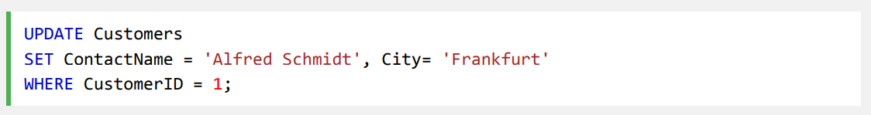

Slide 50
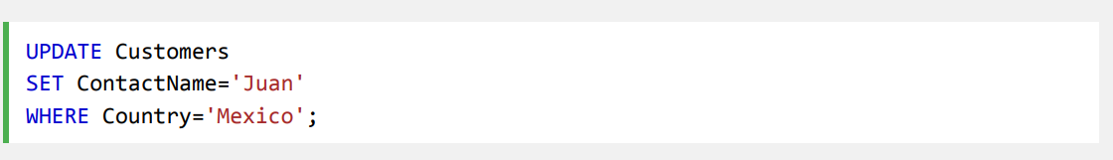
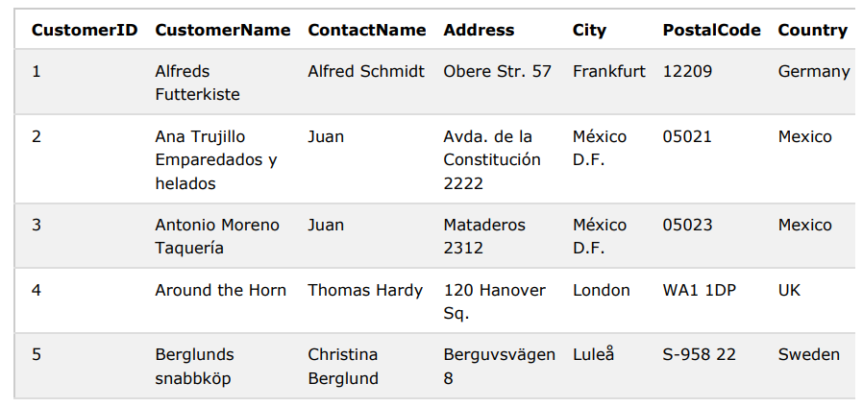
UPDATE Multiple Records

Slide 51
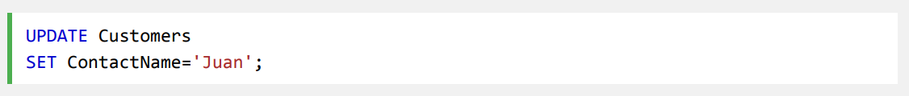
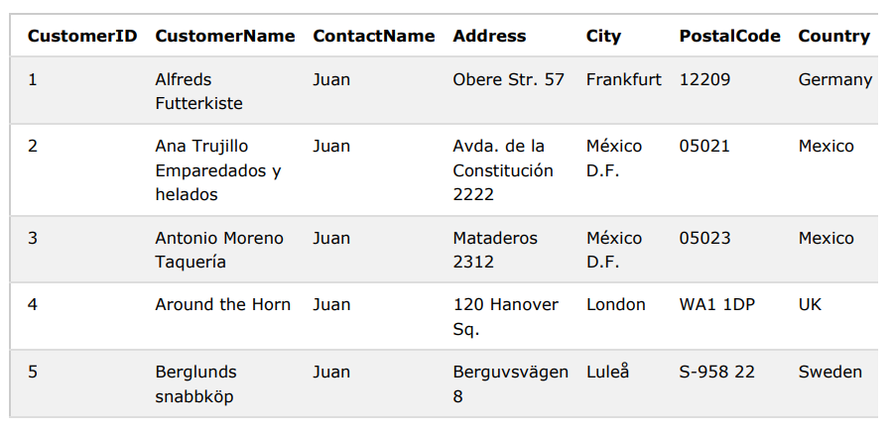
بدون WHERE

Slide 52
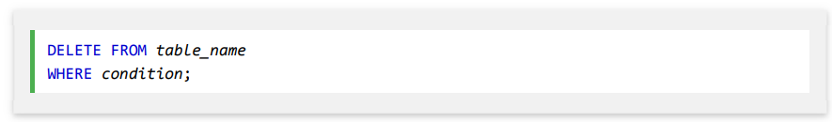
SQL DELETE Statement
توجه: هنگام حذف رکوردهای در جدول مراقب باشید! به عبارت WHERE در عبارت DELETE توجه کنید. بند WHERE مشخص می کند که کدام رکوردها باید حذف شوند. اگر بند WHERE را حذف کنید، تمام رکوردهای جدول حذف خواهند شد!

Slide 53
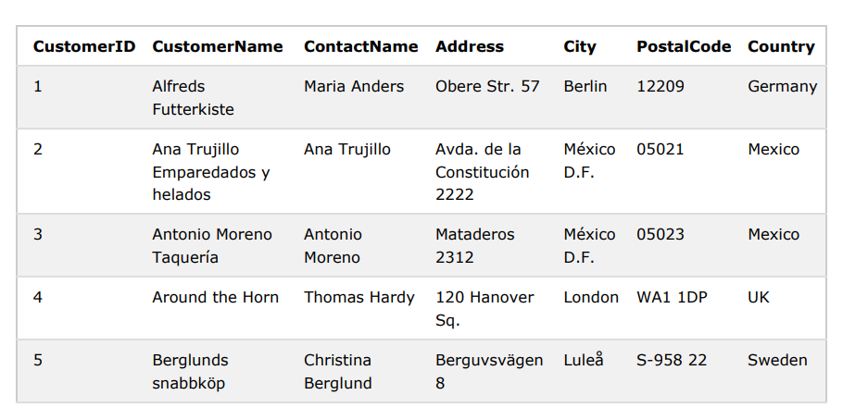
انتخابی از داده‌ها

Slide 54

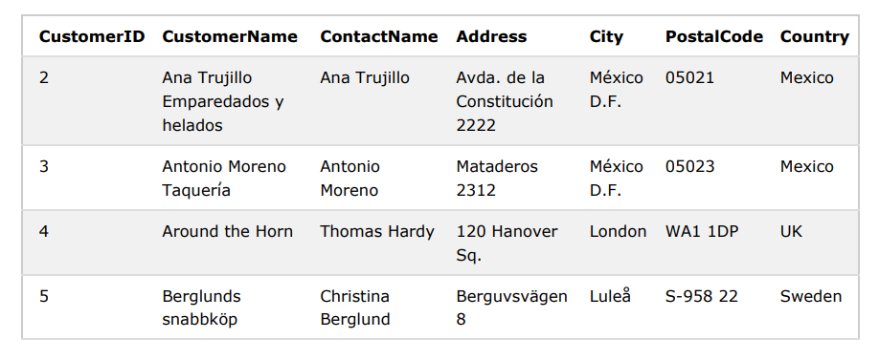

Slide 55
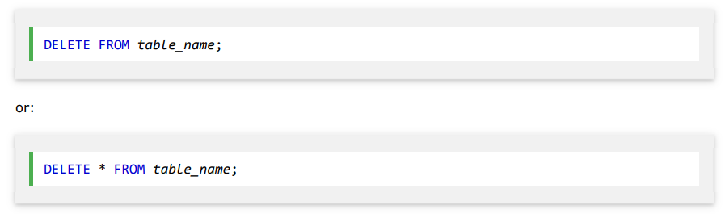
حذف تمامی رکوردها

